Slide 1
Неделя «Сказочная» группа №10 воспитатели : Елена Николаевна Марина Викторовна

Slide 2
Вся неделя с 18 по 22 июня была посвящена
русским народным сказкам.
Мы повторили программный материал, обыграли любимые сюжеты из сказок, перевоплощались в героев, смогли помочь героям, которые оказались в беде, игровые моменты обсуждали с детьми, и по окончании «сказочной» недели, была проведена викторина по мотивам русских народных сказок.

Slide 3
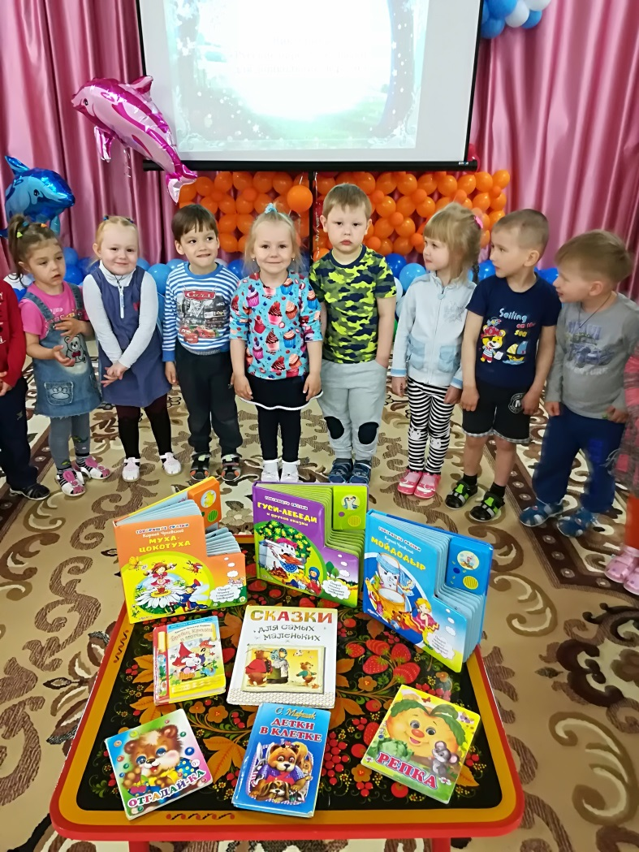
Выставка книг по сказкам

Slide 4
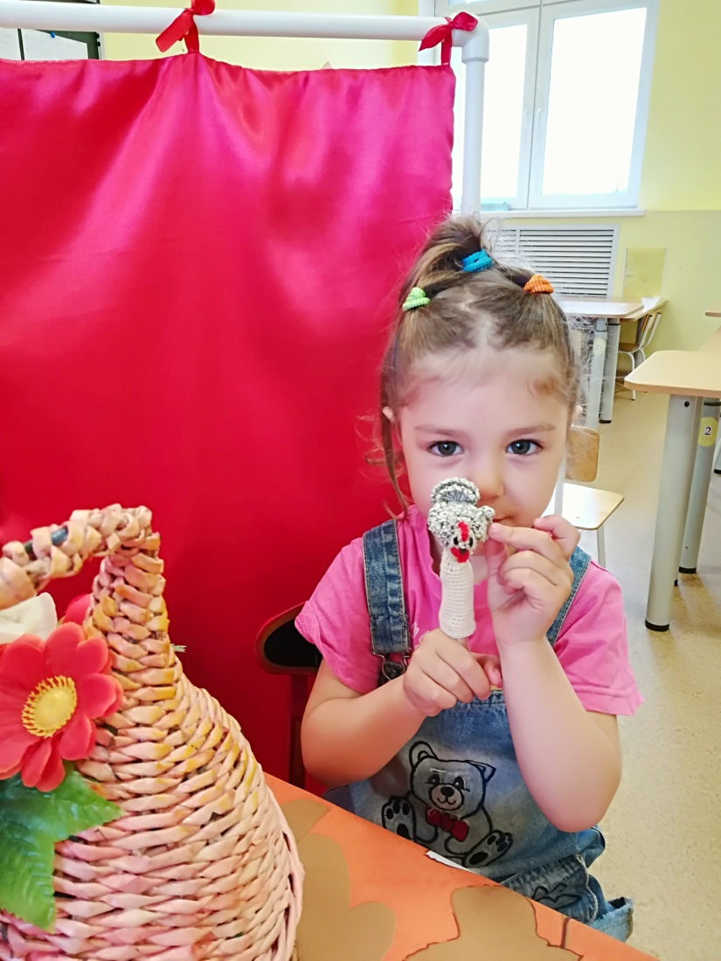
Пальчиковый театр

Slide 5
Театрализованные игры

Slide 6
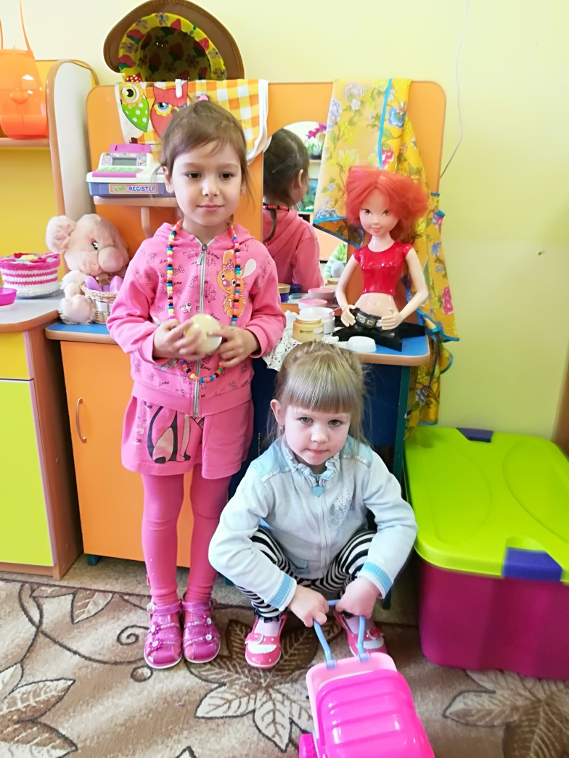
Сюжетно-ролевые игры

Slide 7
Викторина «Русские народные сказки»

Slide 8
Ребята наши -Молодцы!

